Slide 1
ИНДИВИДУАЛЬНЫЙ ПРОЕКТ
Создание надежных паролей
Практический сайт с генератором, оценкой стойкости и краткими правилами безопасного использования паролей.
Васильев Максим Дмитриевич
Колледж ИТ.Москва
Группа 1И-6-25
Васильев Максим Дмитриевич · Колледж ИТ.Москва · 1И-6-25
01

Slide 2
АКТУАЛЬНОСТЬ
Пароль остается первым рубежом защиты аккаунта
Слабые и повторяющиеся пароли делают уязвимыми почту, учебные сервисы, социальные сети и банковские приложения.
01
02
03
04
Повторное использование
Предсказуемые шаблоны
Слишком малая длина
Отсутствие хранения
Один пароль для нескольких сервисов превращает одну утечку в доступ к другим аккаунтам.
Имена, даты, qwerty и замены вроде a на @ учитываются в словарных атаках.
Короткий пароль можно перебрать быстрее, даже если он содержит разные символы.
Когда пароли держат в памяти, люди чаще выбирают простые и одинаковые варианты.
Васильев Максим Дмитриевич · Колледж ИТ.Москва · 1И-6-25
02

Slide 3
КРИТЕРИИ
Надежность строится не на одном правиле
Практичный пароль должен быть длинным, уникальным, случайным и удобным для безопасного хранения.
Длина
15+ символов для обычного пароля или несколько случайных слов для пасфразы.
Уникальность
Для каждого важного сервиса нужен отдельный пароль.
Случайность
Пароль не должен основываться на личных данных, датах и привычных словах.
Хранение
Менеджер паролей снижает необходимость запоминать десятки сложных комбинаций.
Васильев Максим Дмитриевич · Колледж ИТ.Москва · 1И-6-25
03

Slide 4
РЕКОМЕНДАЦИИ
Современный подход: меньше искусственных правил, больше стойкости
Рекомендации NIST и NCSC сходятся в том, что пароль должен быть длинным, проверенным на очевидную слабость и удобным для безопасного хранения.
01
02
03
NIST
NCSC
Практика
Минимальная длина важна, а проверка против списков известных слабых паролей полезнее формального требования заменить буквы символами.
Пасфраза из нескольких случайных слов может быть запоминаемой и устойчивой, если слова действительно выбраны случайно.
Для большинства сайтов лучше использовать менеджер паролей, генератор и уникальный пароль для каждого сервиса.
Источники указаны на финальном слайде.
Васильев Максим Дмитриевич · Колледж ИТ.Москва · 1И-6-25
04

Slide 5
АЛГОРИТМ
Сайт показывает полный цикл создания пароля
Пользователь выбирает режим, получает пароль и сразу видит учебную оценку стойкости.
01
02
03
04
Настройки
Генерация
Оценка
Советы
длина, символы или режим пасфразы
crypto.getRandomValues в браузере
длина, набор символов, энтропия, слабые шаблоны
что улучшить и как хранить пароль
Важный принцип: введенный или созданный пароль не уходит на сервер.
Васильев Максим Дмитриевич · Колледж ИТ.Москва · 1И-6-25
05

Slide 6
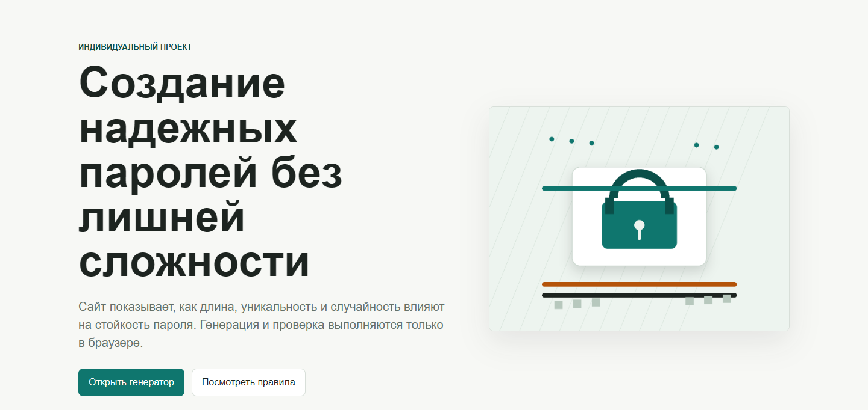
ДЕМОНСТРАЦИЯ
Готовый сайт опубликован на HTTPS-домене
Основной экран содержит объяснение, генератор, проверку стойкости, правила и данные проекта.
01
Адрес
https://proofkey.store
02
Функции
генератор, пасфраза, анализ, советы
03
SSL
Let's Encrypt
Васильев Максим Дмитриевич · Колледж ИТ.Москва · 1И-6-25
06

Slide 7
РЕАЛИЗАЦИЯ
Проект сделан как простой статический сайт
Такой формат легко открыть локально, проверить код и разместить на обычном сервере.
01
02
03
Файлы
Безопасность
Деплой
index.html, styles.css, app.js и PNG-изображение для первого экрана.
пароль не сохраняется, не логируется и не отправляется во внешние сервисы.
Nginx обслуживает сайт по HTTPS, HTTP перенаправляется на защищенную версию.
Дополнительно можно расширить проект проверкой локального списка слабых паролей и темной темой.
Васильев Максим Дмитриевич · Колледж ИТ.Москва · 1И-6-25
07

Slide 8
ВЫВОД
Надежный пароль должен быть длинным, уникальным и случайным
Цель проекта выполнена: создан сайт, который объясняет правила и помогает сгенерировать устойчивый пароль.
Результаты
Источники
1. Реализован генератор случайных паролей.
2. Добавлен режим пасфразы.
3. Сделана учебная оценка стойкости.
4. Сайт опубликован по HTTPS.
NIST SP 800-63B
NCSC: Three random words
NCSC: Managing your passwords
https://proofkey.store
Васильев Максим Дмитриевич · Колледж ИТ.Москва · 1И-6-25
08

